Slide 1
03. 파이썬 프로그래밍 준비와 시작

Slide 2
소프트웨어는 무엇으로 만드는가?
프로그래밍 언어(Programming Language)
프로그램을 작성하기 위해 만들어진 인공 언어 체계
컴파일 방식과 인터프리트 방식 프로그래밍 언어
 | 언어 | 실행 속도 | 이식성
컴파일 방식 | C, C++, 파스칼, 에이다 | CPU가 실행할 수 있는 기계 코드로 컴파일되므로 실행속도 빠름. | 원래 애플리케이션이 개발된 CPU/운영체제와 다른 CPU/운영체제용으로 옮기는 경우, 대체로 코드를 그대로 사용할 수 없음. 이식성 낮음. - C#, 자바 등 가상머신 기반의 언어는 이식성 높음 - 자바 : 컴파일, 인터프리터 언어 소스코드(.java 파일)를 컴파일해 완전 기계어가아닌 중간코드 (.class 파일)를 생성 -> 자바가상머신이 .class 파일을 한줄 씩 읽어서 ( 인터프리트 ) 실행
인터프리트 방식 | 베이직, 파이썬, 루비, PHP, 펄 | 애플리케이션을 실행할 때마다 인터프리터가 소스 코드를 기계 코드로 번역하는 절차를 거치므로 실행속도 느림. | 인터프리터만 대상 CPU/운영체제를 지원한다면 애플리케이션 코드는 변경할 필요 없이 어떤 환경에서나 실행 가능. 이식성 높음.

Slide 3
파이썬 프로그래밍 언어
파이썬은 1989년부터 귀도 반 로섬(Guido van Rossum)이 개발을 시작한 언어
만인을 위한 프로그래밍(CP4E : Computer Programming for Everybody) 언어로써 개발됨
읽고 쓰기 쉬운 언어
인터프리트 방식
생산성이 높고 다른 언어로 작성된 코드와 결합하는 능력이 탁월
다양하고 풍부한 라이브러리
무료

Slide 4
파이썬 설치하기
IDLE의 두 가지 모드
파이썬 쉘로 코딩하기
코드 편집기로 코딩하기
소스 코드에 설명 달기 : #

Slide 5
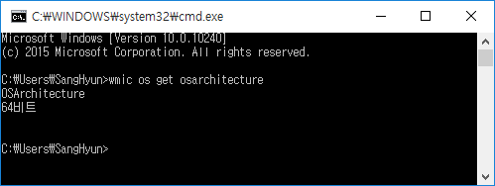
파이썬 설치하기
윈도우용 파이썬 설치 파일은 32비트/64비트용이 따로 배포됨
어떤 버전을 사용할지 판단하기 위해서는 PC에 탑재되어 있는 윈도우의 아키텍쳐를 파악하는 것이 필요
윈도우의 아키텍쳐 알아내기
[윈도우]+[R] 키를 눌러 <실행> 창 표시
<실행> 창이 나타나면 [열기] 입력 상자에 “cmd”를 입력하고 [확인] 버튼을 클릭
명령행 프롬프트가 나타나면 “wmic os get osarchitecture” 명령을 타이프하고 엔터를 입력

Slide 6
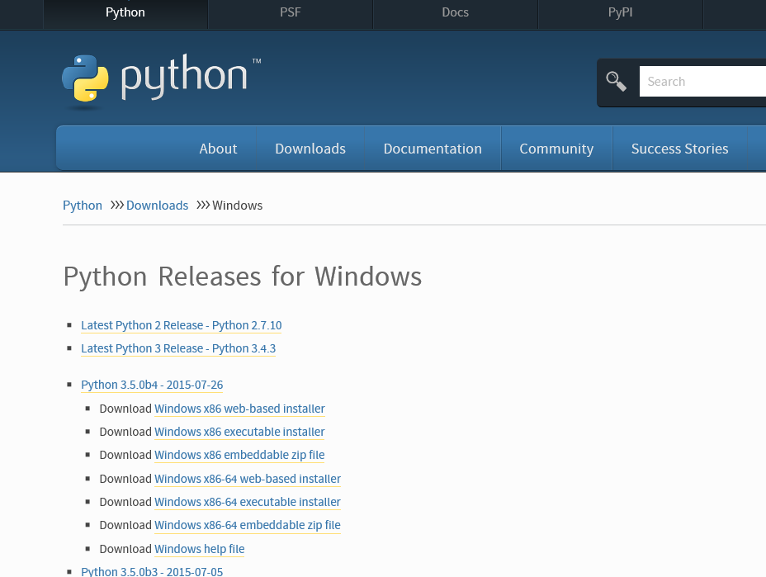
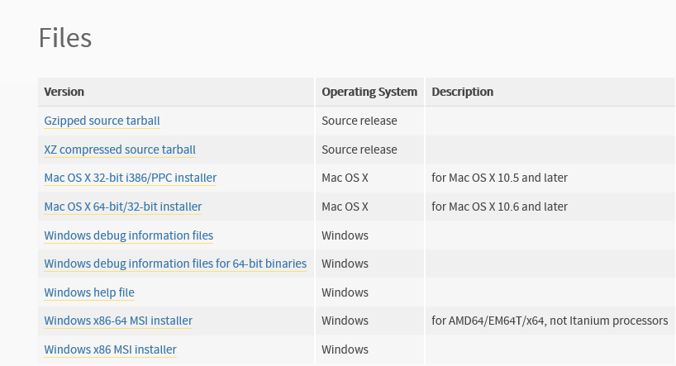
파이썬 설치하기
파이썬 다운로드 링크
https://www.python.org/downloads/windows/
이 부분을 클릭.
64비트 윈도우용 설치 파일
32비트 윈도우용 설치 파일

Slide 7
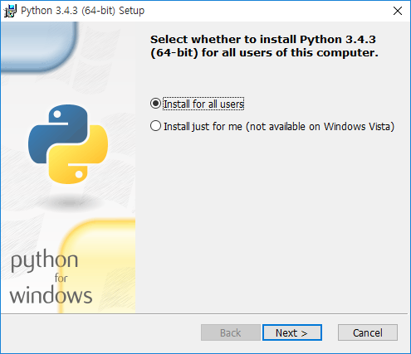
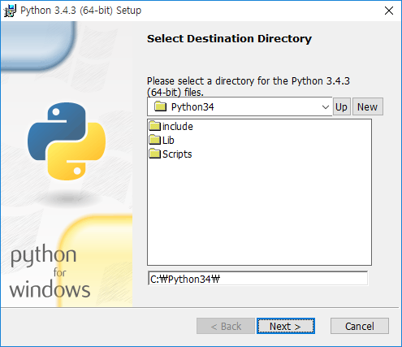
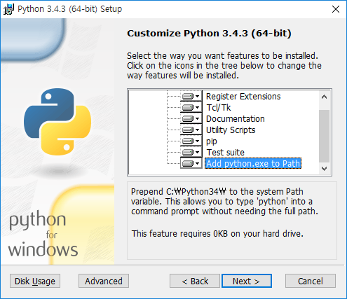
파이썬 설치하기
설치 파일을 클릭하여 설치 시작

Slide 8
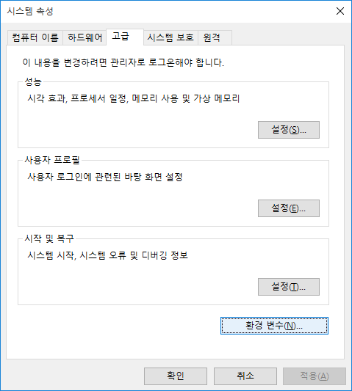
파이썬 설치하기
환경 변수 설정 - 1
설치 마법사가 설치를 완료하면 python.exe와 부속 실행 파일(예:pip.exe)들을 어느 경로에서나 실행할 수 있도록 Path 시스템 변수를 편집
<시스템 속성> 창을 띄우기 위해 [윈도우]+[R] 키를 눌러 <실행> 창을 표시. <실행> 창이 나타나면 [열기] 입력 상자에 “sysdm.cpl”를 입력하고 [확인] 버튼을 클릭.
클릭

Slide 9
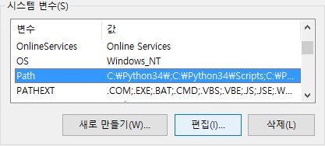
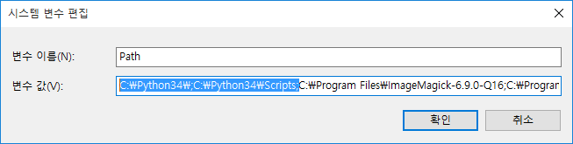
파이썬 설치하기
환경 변수 설정 - 2
<환경 변수> 대화상자가 나타나면 [시스템 변수] 그룹에서 “Path” 항목을 찾아 선택하고 [편집]을 선택.
시스템 변수 편집 창에서 [변수 값] 항목에 파이썬 설치 디렉토리와 파이썬 스크립트 디렉토리를 추가. 예를 들어 파이썬 설치 디렉토리가 C:\Python34라면 파이썬 스크립트 디렉토리는 C:\Python34\Scripts
클릭

Slide 10
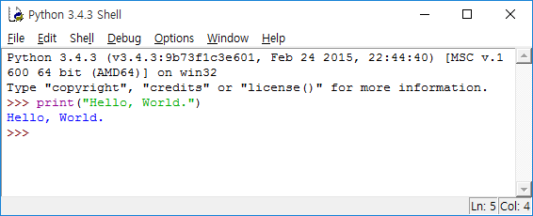
IDLE의 두 가지 모드 - 파이썬 쉘로 코딩하기
IDLE은 대화형 파이썬 쉘(Python Shell)과 편집기 모드로 사용 가능
짧고 간단한 예제 코드는 파이썬 쉘을 이용
길고 복잡한 예제 코드는 코드 편집기를 이용
파이썬 쉘로 코딩하기
[Python 3.X]→[ IDLE(Python GUI) ] 항목을 찾아 클릭하여 파이썬 쉘 실행
다음과 같이 print(“Hello, World.”) 입력하고 엔터키 입력

Slide 11
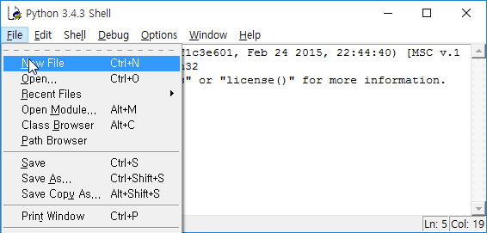
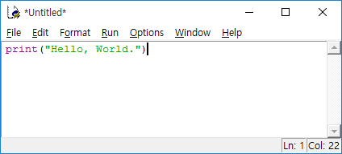
IDLE의 두 가지 모드 - 코드 편집기로 코딩하기
코드 편집기로 코딩하기 - 1
IDLE 창에서 [File] → [New File] 메뉴 항목을 클릭하여 코드 편집기 실행
다음과 같이 코드를 입력하고 [Ctrl]+[S]키를 눌러서 파일 저장.
파일 이름은 hello_world.py

Slide 12
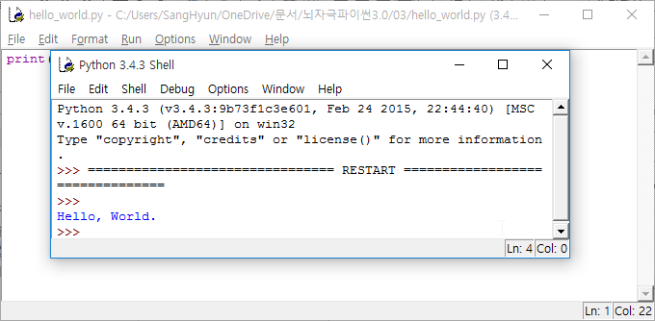
IDLE의 두 가지 모드 - 코드 편집기로 코딩하기
코드 편집기로 코딩하기 - 2
코드 편집기가 활성화된 상태에서 [F5] 버튼을 클릭

Slide 13
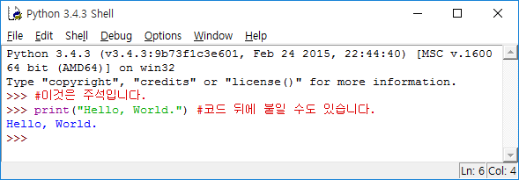
소스 코드에 설명 달기 : #
파이썬에서 기호 #은 주석(註釋 : Comment)을 뜻합
주석 : 프로그래밍에서는 소스 코드를 쉽게 풀이한 글이라는 뜻

